Slide 1
데이터멀캠
조소진 김미정 김민창 김유나 맹재영
Notes:
데이터멀캐앰~?조의 발표자 김미정입니다. 발표 시작하겠습니다.

Slide 2

Contents
01
프로젝트 배경
02
팀 구성 및 역할
03
수행절차 및 방법
04
결론 및 향후 과제
05
느낀점
Notes:
발표는 이 순서대로 진행하겠습니다.

Slide 3
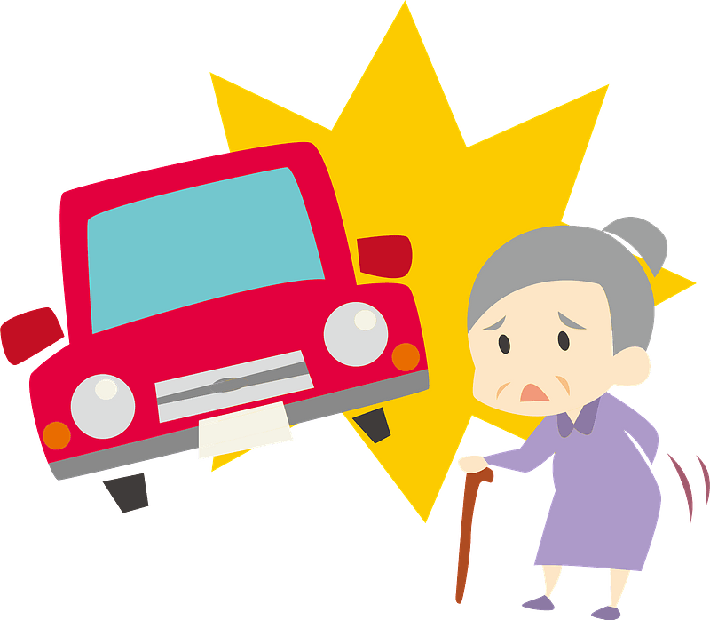
프로젝트 배경
팀 구성 및 역할
수행 절차 및 방법
결론 및 향후 과제
느낀점
프로젝트 주제
OECD 평균 대비 가장 취약한 3대 지표 중 하나, 교통사고
초고령사회가 진행되고 있는 시점에서 노인 교통사고가 큰 문제
2018년에서 2020년 3년동안 보행 중 교통사고 전체 사망자의 약 58% 노인
[출처 : 한국교통안전공단(2018-2020)]
“지역별 노인 교통 사망사고 현황 분석”
Notes:
정부는 OECD 평균대비 가장 취약한 3대 지표 중 교통사고 사망률을 개선하기 위해 노력을 기울이고 있습니다.
이미 초고령 사회가 진행되고 있는 시점에서 노인교통사고는 큰 문제로 떠 올랐는데요,
한국교통안전공단에 따르면 최근 3년간 보행 중 교통사고 전체 사망자의 약 58%가 노인으로 나타났습니다.
!!!!!!!!!!!!애니메이션!!!!!!!!!!!!!!!!!
이러한 문제를 토대로 노인교통사고를 감소 시킬 수 있는 주요 이슈를 도출하기 위해 지역별 노인교통사고 현황을 분석했습니다.

Slide 4





프로젝트 배경
팀 구성 및 역할
수행 절차 및 방법
결론 및 향후 과제
느낀점
프로젝트 컨셉
주요 분석 내용
- 연령대별 사상자수 대비 사망자 비율
- 사고 유형별 노인교통사고 사망 발생건수
- 지역별 노인 인구비율과 노인 사망자수
- 노인교통사망자수가 높은지역
- 시간대별,요일별,월별 노인교통사고 사망자수
- 지역별 응급실 현황
- 노인교통사고 다발지역
- 노인교통사고 다발지역과 응급실거리와의 관계
Notes:
노인 교통 사망사고 관련 공공 데이터를 수집해 Pandas, NumPy, Beautiful Soup을 통해 데이터를 추출 및 정제한 후, 데이터 분석 단계에서 matplotlib, seaborn 및 FOLIUM을 활용하여 시각화를 진행했습니다.
오른쪽 박스 안의 [주요 분석 내용]은 전처리와 시각화 파트에서 더 상세히 다루도록 하겠습니다.

Slide 5
프로젝트 배경
팀 구성 및 역할
수행 절차 및 방법
결론 및 향후 과제
느낀점
공통 | 데이터 수집, 전처리, 시각화, 분석, 발표 준비
김미정 | 데이터 수집, 전처리, 발표
김민창 | 전처리, 시각화, 분석
김유나 | 전처리, 시각화, PPT
맹재영 | 전처리, 시각화, 분석
조소진 | 전처리, 시각화, 분석
Notes:
이어서 저희 팀 구성과 역할을 소개합니다.
저희 팀은 수업내용을 리뷰 및 적용하는 것에 의의를 두었기에 팀원 모두가 각 파트별 동일한 목적의 코드를 만들고 더 좋은 것을 사용하는 방향으로 진행했습니다.
역할은 특히 주도적으로 참여한 내용을 중점으로 표기했습니다.

Slide 6
프로젝트 배경
팀 구성 및 역할
수행 절차 및 방법
결론 및 향후 과제
느낀점
03-1 work-flow
구분 | 기간 | 활동 | 도구
사전 기획 | 8/05(목) - 8/09(월) | 프로젝트 기획 및 주제 선정
 | 8/10(화) | 프로젝트 주제 및 아이디어 발표 | PowerPoint
분석 | 8/11(수) - 8/17(화) | 데이터 수집 및 전처리 | Pandas, NumPy, bs4, 크롤링
 | 8/18(수) - 8/20(금) | 데이터 시각화 및 분석 | Matplotlib, Seaborn, FOLIUM
프로젝트 준비 | 8/21(토) - 8/23(월) | PPT 및 스크립트 준비 | PowerPoint
프로젝트 발표 | 8/24(화) | PPT 발표 | PowerPoint
Notes:
저희는 다음과 같은 일정으로 프로젝트를 진행하였습니다.

Slide 7
프로젝트 배경
팀 구성 및 역할
수행 절차 및 방법
결론 및 향후 과제
느낀점
03-2 데이터 명세
출처 | 데이터 이름 | 제공 형태 | 요약
통계청 | 연령별 지역별 인구수 | csv | 2019년 전국 연령별, 지역별 인구수 데이터(1838X5)
 | 시도별 요양기관 현황 | csv | 2019년 전국 시도별, 종별 요양기관 현황 데이터 (20X17)
교통사고분석시스템 (TAAS) | 전국 연령층별 교통사고 사상자 | xls | 연령층별 사상자수 대비 사망자 비율(21X3)
 | 차대사람 전국 노인 교통사고 사망자 현황 | xls | 차대사람 전국 노인 교통사망 사고유형 사망자수 (39X9)
 | 요일별 노인교통사고 | xls | 2019년 전국 요일별 노인 교통사고 데이터 (56X10)
 | 월별 노인교통사고 | xls | 2019년 전국 월별 노인 교통사고 데이터 (56X15)
 | 시간대별 노인교통사고 | xls | 2019년 전국 시간대별 노인 교통사고 데이터 (56X15)
충청남도 통합 복지 | 충남응급의료기관 | 크롤링 | 충남 의료기관 현황(16x5)
공공데이터 포털 | 전라남도 응급의료기관 | csv | 전라남도 응급의료기관 현황 (39x13)
 | 제주특별자치도 응급의료기관 | csv | 제주특별자치도 응급의료기관 현황 (9x5)
 | 도로교통공단 보행 노인 사고다발 지역 정보 서비스 | API | 충남교통사고다발지역 (20x1) 전남교통사고다발지역 (23x1) 제주교통사고다발지역 (10x1)
직접 데이터 수집 | 병원과 사고다발 지역 거리 | csv | 제주병원사망다발지역거리 (13x4) 전남병원사망다발지역거리 (33x4) 충남병원사망다발지역거리 (24x4)
Notes:
자아 그럼 이제 저희의 원데이터를 살펴보겠습니다. 가장 최근인 2020년은 코로나 팬더믹으로 인해 데이터 정확도의 신빙성이 떨어진다고 판단하여( 한 번 쉬고~) 기준년도를 2019년으로 선정하였습니다.
통계청, Taas ,공공데이터 포털과 지자체 사이트 등에서 데이터를 수집 후( 한 번 쉬고~) 분석을 진행하였고,
표 가장 아래부분에 병원과 사고다발지역간의 거리는 네이버 지도 길찾기 기능을 통해 직접 데이터를 생성하기도 했습니다.

Slide 8
데이터 전처리

Slide 9
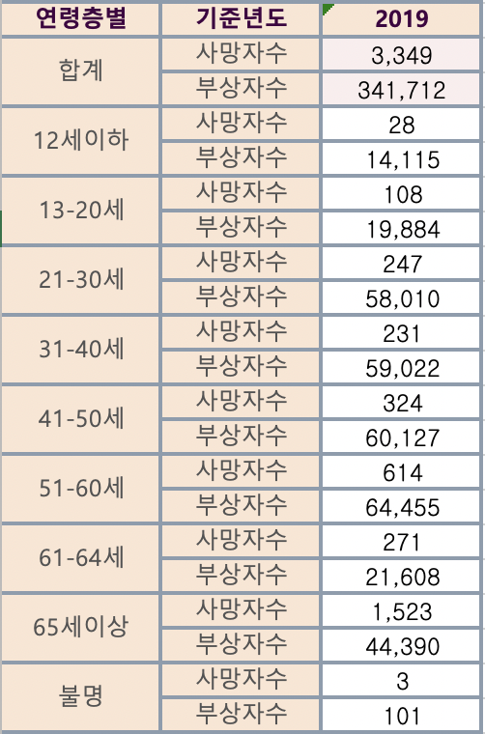
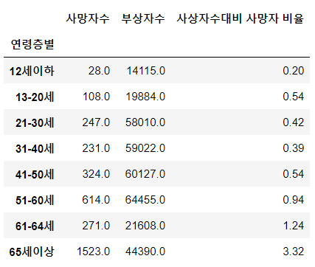
프로젝트 배경
팀 구성 및 역할
수행 절차 및 방법
결론 및 향후 과제
느낀점
03-3 데이터 전처리 및 탐색
<전국 연령층별 교통사고 사상자 수>
NaN값 제거 | age_data.dropna(inplace=True)
연령층 별로 인덱스 설정 | age_data.set_index(age_data['연령층별'],inplace=True)
사망자수만 추출 | die_data = age_data[0::2]
부상자수만 추출 | nondie_data = age_data[1::2]
사상자 수 대비 사망자 비율 구하기 | nondie_per_die_result["사상자수대비 사망자 비율”] = (nondie_per_die_result[‘사망자수’] / nondie_per_die_result[“사망자수"] + nondie_per_die_result[“부상자수”] * 100).round(2)
Notes:
지금부터 데이터 전처리 과정을 설명드리겠습니다.
지금 보시는 전국 연령층별 교통사고 사상자 데이터를 들여와, 사망자수,부상자수를 나누어 새로운 열로 생성하였고 연령별로 인덱스를 설정해주었습니다.
그 다음 사상자수 대비 사망자 비율을 소수점 둘째자리까지 계산하여 새로운 열에 추가했습니다.

Slide 10
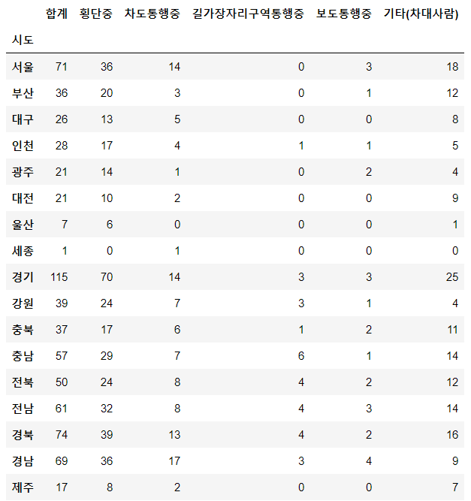
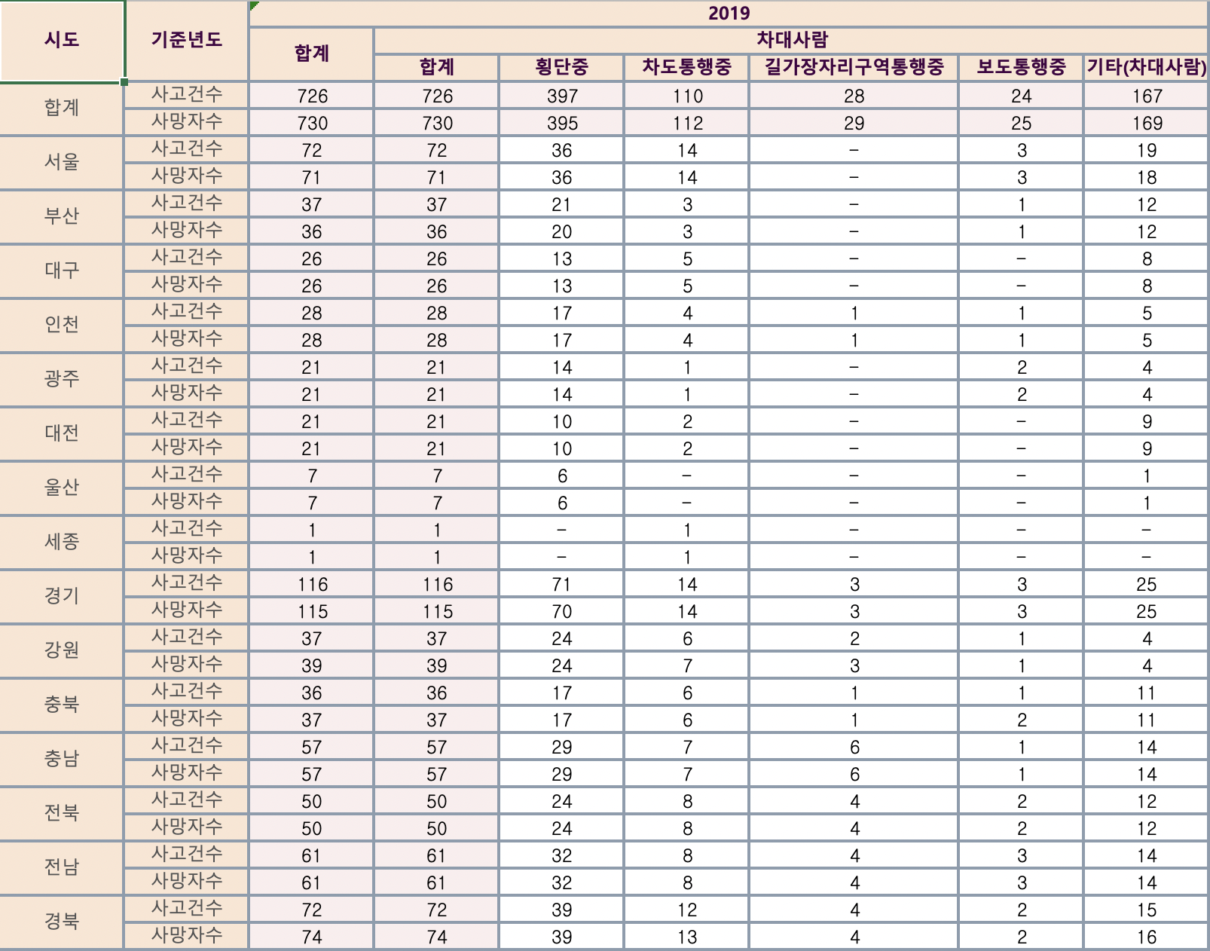
프로젝트 배경
팀 구성 및 역할
수행 절차 및 방법
결론 및 향후 과제
느낀점
03-3 데이터 전처리 및 탐색
<사고유형별 노인 교통사고 사망자 수>
-(하이픈)을 0으로 설정 | car_data.replace('-','0',inplace=True)
0~3행 삭제 후 원본 반영 | car_data.drop(index=[0,1,2,3],axis=0,inplace=True)
Notes:
[미정]
다음은 사고유형별 노인 교통사고 사망자 데이터입니다. 결측치를 0으로 바꿔주고,
중복되는 [합계] 열을 하나 지운 후, 사망자수 행만 추출하였습니다. 이때, 왼쪽 표 가장 위에 있는 합계 부분은 불필요하여 전처리 과정에서 삭제하였습니다.

Slide 11
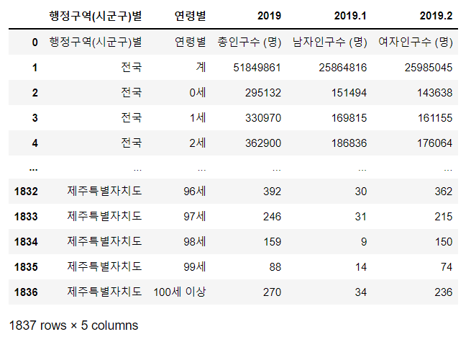
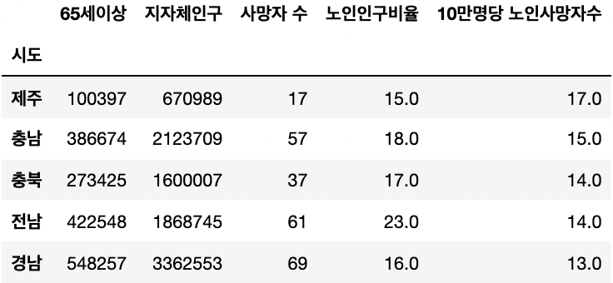
프로젝트 배경
팀 구성 및 역할
수행 절차 및 방법
결론 및 향후 과제
느낀점
03-3 데이터 전처리 및 탐색
<전국 지역 및 연령별 인구 수>
지역별 노인 인구 수를 모두 더한 후 하나의 데이터프레임에 저장 | index=0 areaOlderSumData = [] for area in areaList: areaOlderSumData.append(area_older_data.iloc[index:index+36,2:].sum()[0]) area_older_df = pd.DataFrame(areaOlderSumData) index += 36
‘노인인구비율’열 생성 | data["노인인구비율"]=(data['65세이상']/data["지자체인구"]*100).round()
10만명당 노인사망자수’열 생성 | data['10만명당 노인사망자수'] = (( data['사망자 수'] / data['65세이상'] ) *100000).round()
Notes:
지금 데이터에서는 각 지역별 10만 명당 노인 (교통사고)사망자수를 알아보고자 했습니다.
각 연령별로 구분되어있던 행을 for문을 활용하여
지역별로
65세~100세 인구와 0~100세인구를 각각 더하여 새로운 열로 생성하였습니다.
그리고 바로 전 슬라이드에서 <를 말하면서 전페이지로 가서 합계부분을 마우스로 빙빙 돌려 확인시켜준다?>
보여 드렸던 합계를 [사망자수] 열 <을 말하면서 사망자 수를 마우스로 빙빙 돌려 확인시켜준다?>
로 생성하였구요,
그 뒤에, 노인인구비율을 구하고
10만명당 노인 사망자수를 계산하여 각각 열에 추가하였습니다.

Slide 12
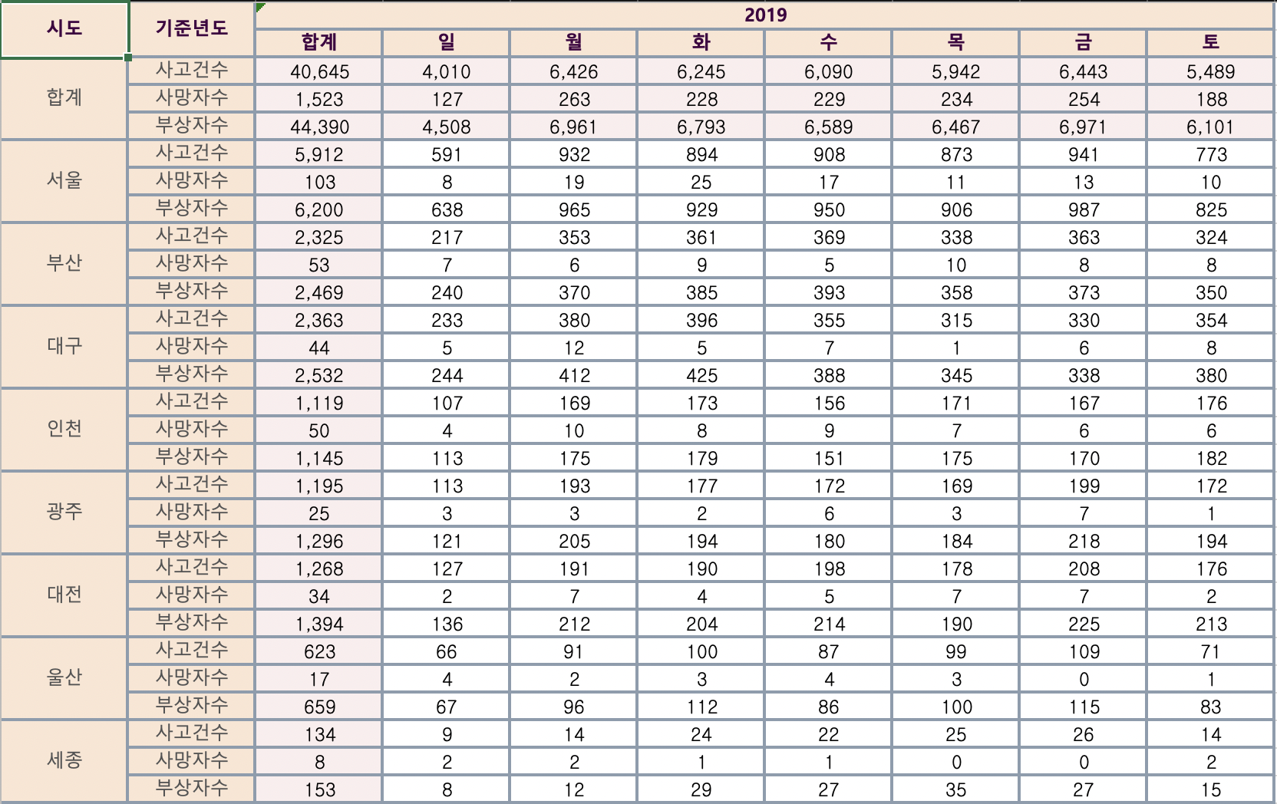
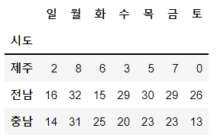
프로젝트 배경
팀 구성 및 역할
수행 절차 및 방법
결론 및 향후 과제
느낀점
03-3 데이터 전처리 및 탐색
<요일별 노인 교통사고 사망자 수>
index 0번 삭제 및 열 정렬 후 원본반영 | day_data.drop(index=0, axis=0, inplace=True)
전국 시도별 사망자수만 추출 | day_data = day_data[4::3]
Notes:
요일 별 노인 교통사고 사망자 데이터에서는 인덱스 명을 ‘시도’로 바꿔주고, 10만명 당 사망자 수가 가장 높은 제주, 충남, 전남의 데이터만 수집했습니다.
월별,시간별 데이터도 이와 동일하게 진행하였습니다.

Slide 13
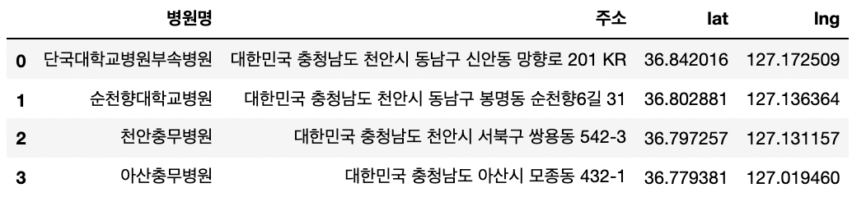
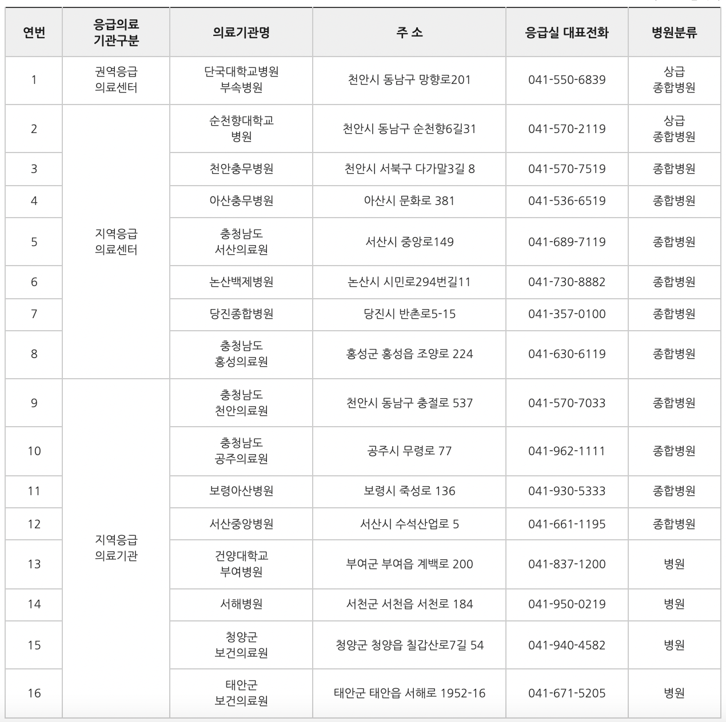
프로젝트 배경
팀 구성 및 역할
수행 절차 및 방법
결론 및 향후 과제
느낀점
03-3 데이터 전처리 및 탐색
<충남 응급의료 기관 정보>
url 요청 후 bs4 객체 반환 <td> 크롤링 | res = urlopen(url) html = res.read() bs_obj = BeautifulSoup(html, "html.parser") class_contents = bs_obj.find('section', {'class' : 'contents'}) addrs = class_contents.findAll('td')
빈 리스트 생성 후 각 병원 정보를 데이터 프레임에 저장 | ch_index = [] ch_name = [] ch_address = [] ch_tel = [] ch_hospital_category = [] for i in range(0,len(text)) : if i%5 ==1: ch_name.append(text[i]) elif i%5 ==2: ch_address.append(text[i]) elif i%5 ==3: ch_tel.append(text[i]) elif i%5 == 4: ch_hospital_category.append(text[i]) else: ch_index.append(text[i])
Notes:
충남의 응급실 현황을 알아보기 위해 크롤링으로 데이터를 들여왔습니다.
그런 다음 병원 정보가 들어있는 태그를 찾아서 데이터 프레임을 생성했습니다.
또한 geocode를 통해 주소와 위경도를 추가했습니다.

Slide 14
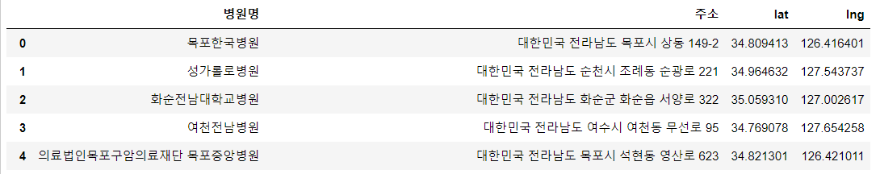
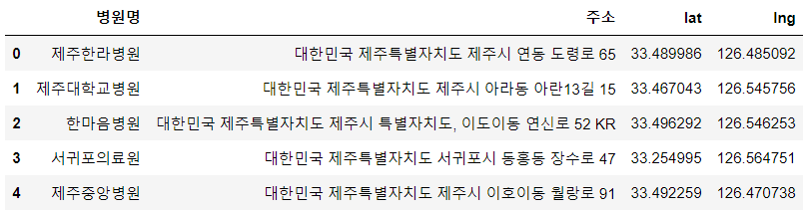
프로젝트 배경
팀 구성 및 역할
수행 절차 및 방법
결론 및 향후 과제
느낀점
03-3 데이터 전처리 및 탐색
<충남, 전남, 제주 응급의료 기관 정보>
Notes:
전남과 제주의 응급실 현황은 API를 통해 병원명을 수집했으며, geocode를 통해 주소와 위경도를 들여왔습니다.

Slide 15
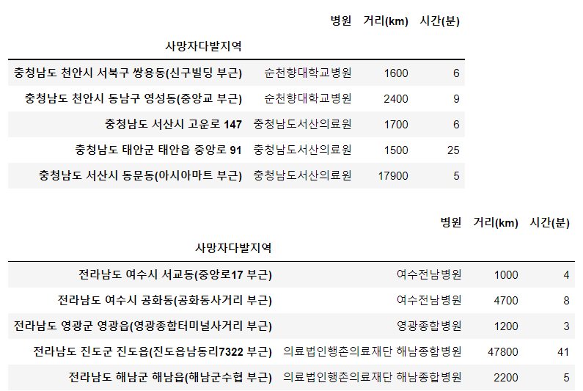
프로젝트 배경
팀 구성 및 역할
수행 절차 및 방법
결론 및 향후 과제
느낀점
03-3 데이터 전처리 및 탐색
충남, 전남 사고다발 지역과 응급실 간의 거리 데이터 결합 | merge_chung_jeon = pd.concat([chungnam_distance,jeonnam_distance],axis=0)
Notes:
그런데 저희에게 필요한 사고다발 지역과 응급실 간의 데이터를 수집할 수 없었습니다. 하여 네이버 지도를 통해 거리를 계산해서 데이터를 만들었습니다. 그 후 충남과 전남의 데이터를 결합하여 분석을 진행했습니다.

Slide 16
데이터 시각화
Notes:
이제 시각화입니다.

Slide 17
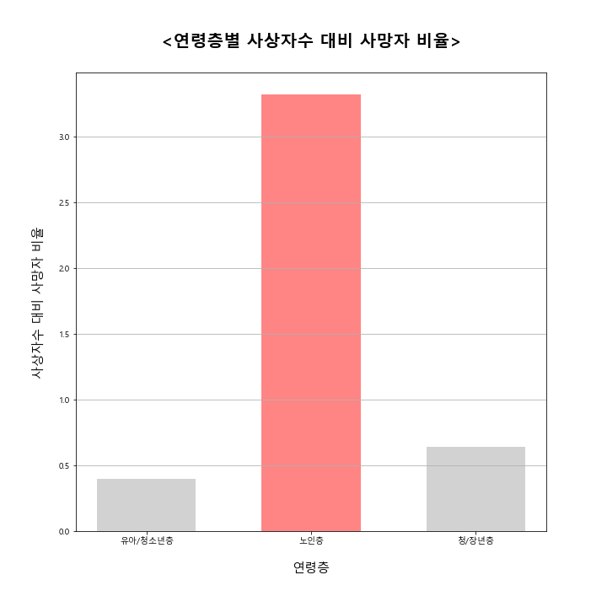
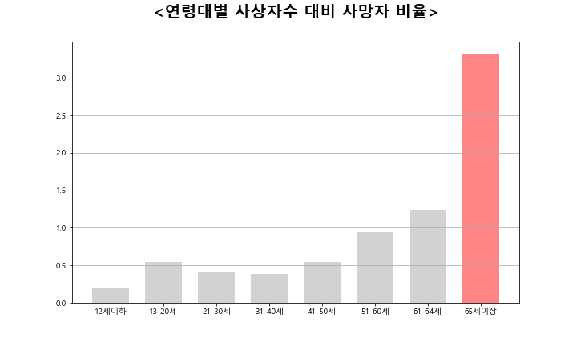
프로젝트 배경
팀 구성 및 역할
수행 절차 및 방법
결론 및 향후 과제
느낀점
03-4 데이터 시각화
Notes:
위 그래프에서
사상자수 대비 사망자를 비교했을 때 65세 이상의 비율이 가장 높았습니다.
연령층별로 비교해 봤을 때, 청장년층 보다 약 5배, 유아청소년층 보다 약 8배로 나타나 노인층의 교통사고 사망자 비율이 월등히 높은 것을 확인할 수 있습니다.
<관련 QnA>
연령층은 무슨 기준으로 나누셨어요?
연령층을 나눈 기준은 0세부터 20세를 유아/청소년층,
21세부터 64세를 청장년층으로 나누었습니다.
Q : 왜 노인 ‘사망자’수에만 초점을 맞추어서 진행했는지?
A : 연령층별 교통사고 사상자를 비교했을 때 부상자는 오히려 20대에서 60대까지 높은 비율로 나타났습니다. 그들은 경제활동 연령대이고 그러하여 비교적 노인보다 이동 량이 많아서 더 많은 부상자들이 있을 수 있다고 짐작했습니다. 하지만 노인인구 교통사고 사상자 현황을 보시면, 다른 연령층과 비교 했을 때 현저히 높은 사망자가 나타난 것을 알 수 있었습니다. 이 점을 해석해보면 노인은 교통사고를 당하면 다른 연령대보다 훨씬 더 치명적으로 작용하여 사망으로 이어지는 경우가 더 높다고 생각했습니다. 그러하여 저희는 노인 교통사고 ‘사망자‘를 중점으로 두고 분석을 진행하였습니다.
---------------------------------------------------------
(참고자료 보여드리면서) ➔
자료에서 보시면 14세이하로 나누어져있습니다.
그런데 저희 데이터에는 12세이하,13~20세로 구분되어져 있었고,
이에 저희는 20세 이하인 유아,청소년층과 노인을 나타내는 65세이상을 노인층으로 구분하였구요 나머지 연령층을 모두 모아 청/장년층이라고 정했습니다.

Slide 18
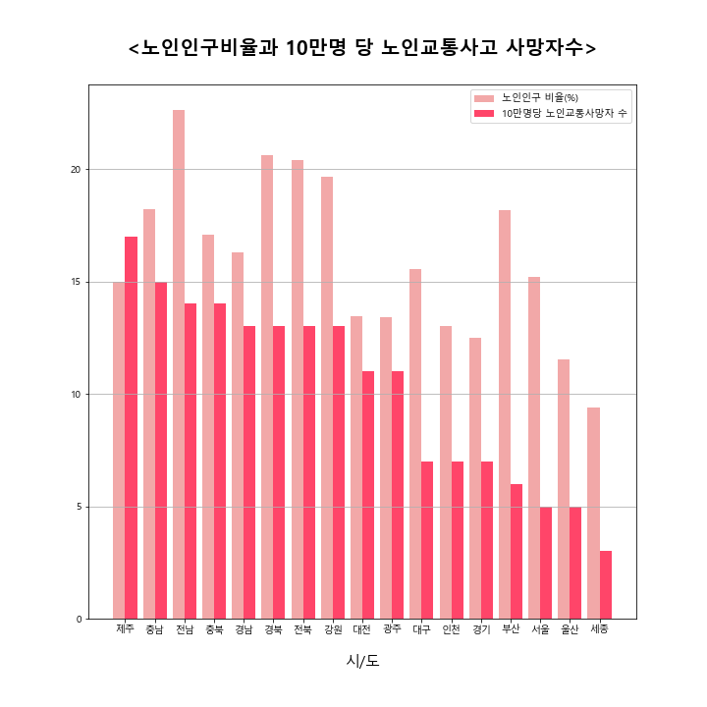
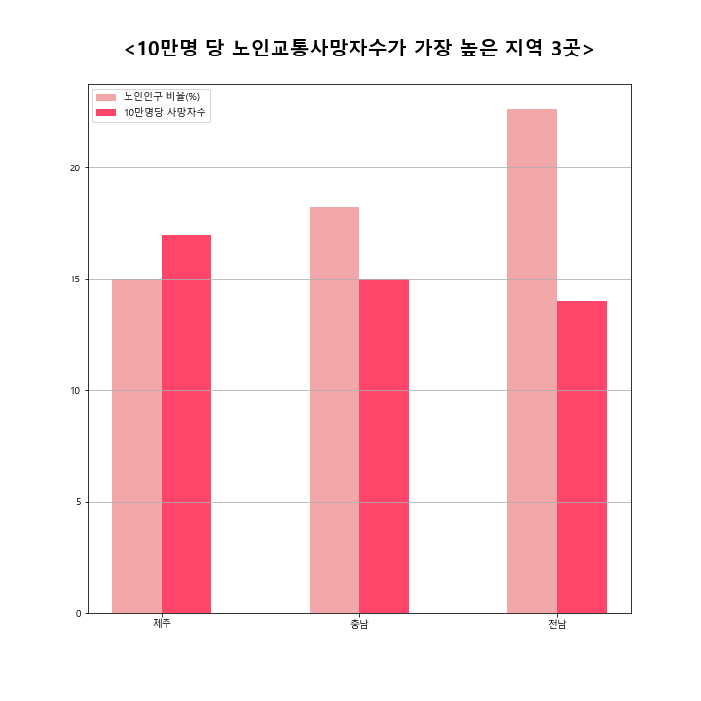
프로젝트 배경
팀 구성 및 역할
수행 절차 및 방법
결론 및 향후 과제
느낀점
03-4 데이터 시각화
Notes:
노인인구가 많으면 그에 비례해 노인교통사고사망자 수도 많은지, 함께 비교한 그래프를 보시겠습니다.
노인인구비율은 전남이 22.6%로 가장 높고, 10만명당 노인사망자수 비율이 가장 높은 세 지역은 ‘제주‘, ’충남’, ’전남‘순으로 나타났습니다.
특히 제주는 유일하게 10만명당 노인교통사망자수가 더 높은 수치로 나타났음을 알 수 있었습니다.
‘제주’는 섬지형이다보니 제주만의 여러 특성이 작용했을 거라 짐작하여 내륙지역 중에서 차순위인 ‘충남‘과 ‘전남’의 노인교통사고 사망현황을 추가적으로 분석했습니다.

Slide 19
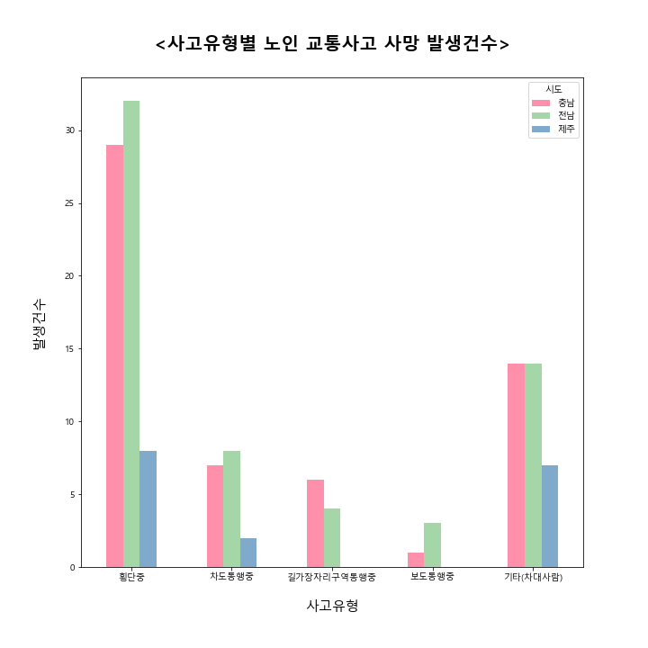
프로젝트 배경
팀 구성 및 역할
수행 절차 및 방법
결론 및 향후 과제
느낀점
03-4 데이터 시각화
Notes:
그렇게 해서 노인교통사고 사망자 수가 가장 높은 제주, 충남, 전남의(Top3 지역) 차대사람 사고유형 발생 건수를 구해본 결과,
가장 높은 사고유형은 [횡단중]이었습니다. 그 다음으로 [기타]에서 높은 교통사고 사망 발생건수가 나온 걸 확인할 수 있었습니다.
여러분, x축의 사고유형별 항목 이름들이 잘 와닿지 않으시죠? 이해를 도울 시각 자료를 다음 슬라이드에서 보시겠습니다.

Slide 20



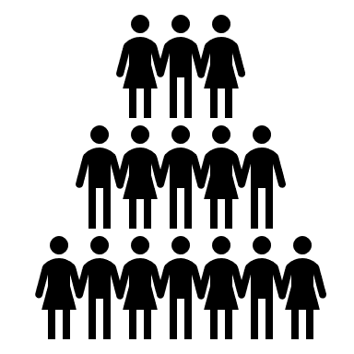








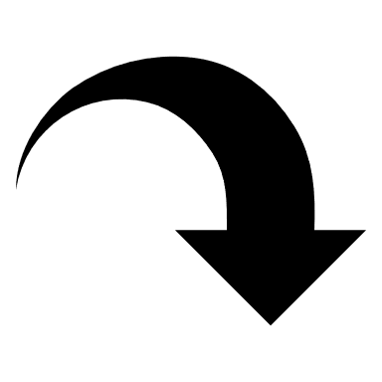







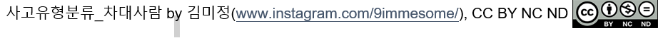
횡단 중(건널 의도 ○)
차도통행 중(의도 x)
사고발생 위치
♪♩♬
Zzz..
Notes:
이제 (차대사람) 사고유형의 예를 보겠습니다. 이 점선을 기준으로 설명할게요.
왼편은 보행자가 차도를 건너려는 의도가 중요한데요,
주목할 것은, 횡단 중에는 무단횡단도 포함입니다.
오른편은 사고 위치가 중요한데, 같은 보행자전용도로일지라도 차량이 침범한 곳이 보도블럭이 없는 [길가장자리구역]인지, 있는 곳인지에 따라 달리 집계합니다.
마지막 [기타] 항목은 그 어디에도 속하지 않는 유형에 해당합니다.
(삭제해도 됨: 싱크홀로 인한 사고도 그 예라 할 수 있을 것 같습니다.)
QnAㅡㅡㅡㅡㅡㅡㅡㅡㅡㅡㅡㅡㅡㅡㅡㅡㅡ
(★보행자가 횡단하려고 한 것인지 아닌지에 대한 의도가 중요)
1. 횡단 중: 횡단하는 과정에서 발생하는 모든 사고(여기에는 보행신호를 받은 것과 무단횡단 모두를 포함한다).
2. 차도통행 중:
폐품수집 시 이용하는 손수레, 흔히 리어카로 불리는 것-도로교통법상 엄연히 ‘차‘. 그러나 중대법규를 위반했음에도 이를 처벌하지 않는 것은 리어카를 보행자에 준하여 사고를 처리하기 때문(보행자에 대해 중앙선 침범, 신호위반 책임을 묻지 않음)
차도 위에 누워 있거나 택시승하차 중, 노상 작업 중이거나 유희 중
(★사고발생 위치가 중요)
3. 길가장자리구역통행 중
4. 보도통행 중: 보도 위에 주차하려다 사고가 발생한 경우
기타: 위 어느 곳에도 속하지 않는 사고에 해당한다. 구체적인 예시가 궁금하여 도로 함몰 등으로 인한 차대사람간의 피해가 발생하는 경우도 해당될 수 있는지 문의했을 때 ‘가능하다’라는 답을 얻었다. (출처: 교통사고분석시스템의 빅데이터융합처 담당직원)
사망 발생건수가 가장 높은 사고유형은 [횡단 중]이었다.
** 보행자는 도로를 보행하거나 노상 작업중인 자, 노상 유희중인 자, 도로에 서 있거나 누워있는 사람, 장애자용 휠체어를 타고 있거나 밀고 가는 사람, 세발자전거나 모형자동차에 타고 있는 아이 또는 이를 밀고 가는 사람, 이륜자동차, 원동기장치자전거, 자전거를 끌고 가는 사람(단, 이륜자동차, 원동기장치자전거, 자전거 이외의 차량을 밀고 있는 사람은 당해 차량의 운전자로 봄)
리어카, 어린이 세발자전거 -> 차이기에 도로이용
유아차, 신체 장애인용 휠체어 -> 보행자 도로이용
어린이용 이동 장치등 보호자가 제어가 가능한 장치가 있으면 유아차. 그게 없으면 자전거에 해당할수 있습니다
도로교통법 제2조
16항 정의
"차마(차마)"라 함은 다음 각 목의 차와 우마를 말한다.
가. "차"라 함은 다음의 어느 하나에 해당하는 것을 말한다. (1) 자동차 (2) 건설기계 (3) 원동기장치자전거 (4) 자전거 (5) 사람 또는 가축의 힘이나 그 밖의 동력에 의하여 도로에서 운전되는 것. 다만, 철길이나 가설된 선에 의하여 운전되는 것, 유모차와 행정안전부령이 정하는 신체 장애인용 의자차를 제외한다.

Slide 21
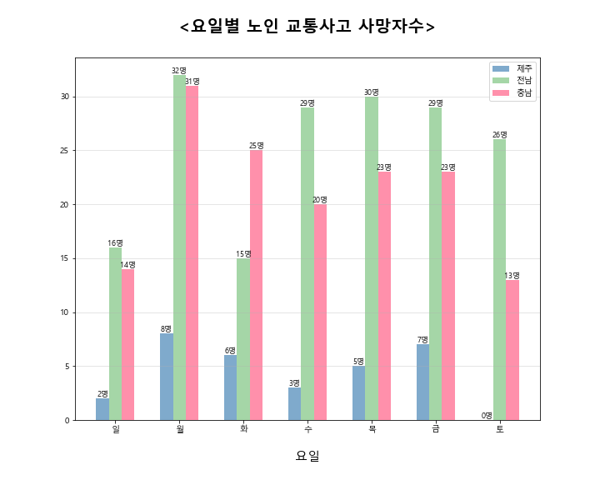
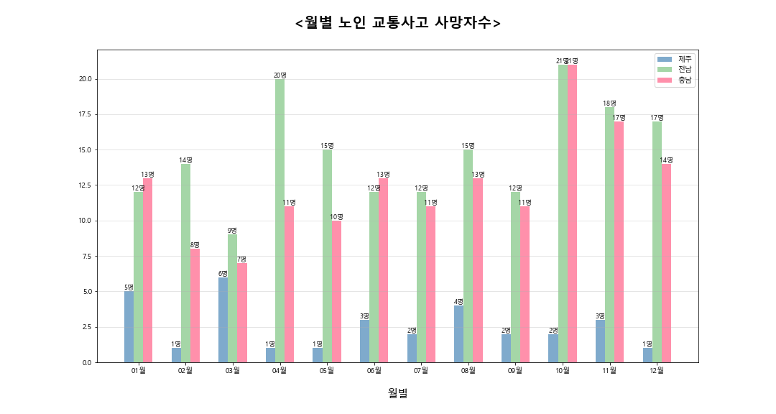
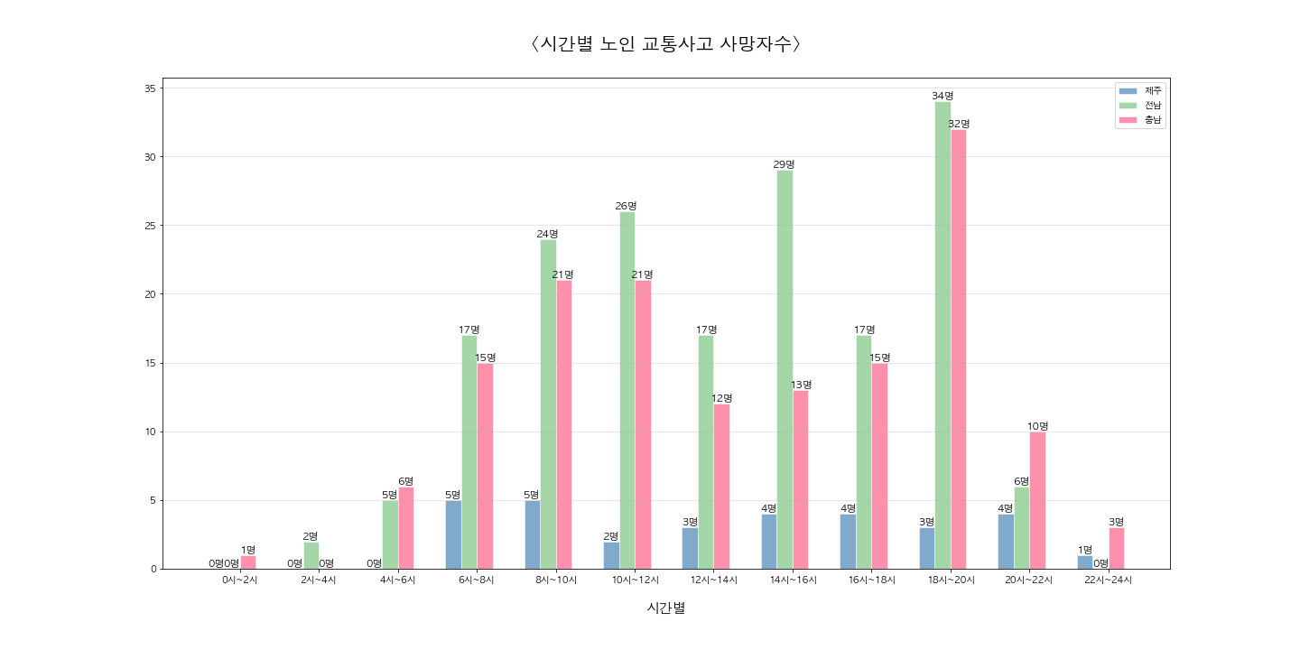
프로젝트 배경
팀 구성 및 역할
수행 절차 및 방법
결론 및 향후 과제
느낀점
03-4 데이터 시각화
Notes:
다음 그래프입니다.
Top3 지역 모두 [월요일]에 가장 높은 사망자수를 기록했습니다.
월별로 보면 제주는 3월, 전남과 충남은 10월에 가장 높은 사망자수를 기록했습니다.
시간대별로 제주는 오전 6시와 10시 사이에, 전남 충남은 저녁 6시와 8시에 가장 높은 사망자수를 기록했습니다.
이 점을 분석해보면 가을부터 사망자 수가 급증하고, 시간대별로는 저녁 6시부터 8시가 제일 높은데, 10월부터 일몰시간이 저녁 6시 이전으로 빨라지는 점이 사망사고 발생빈도에 영향을 줄 수 있다고 생각했습니다.
<관련 QnA>
Q : 월별, 요일별, 시간대별 사망자수 데이터가 무엇을 의미하는가?
A : 우리 팀의 프로젝트는 노인 교통 사망자수의 현황을 확인하고, 이 데이터가 유의미한 데이터로 쓰이는 데에 의미가 있다. 해당 내용으로 비교를 하거나, 어떠한 결론을 도출시키진 못하지만 노인 관련 정책에 도움될 수 있도록 '현황'을 분석한 데이터라고 봐주면 되겠다.

Slide 22
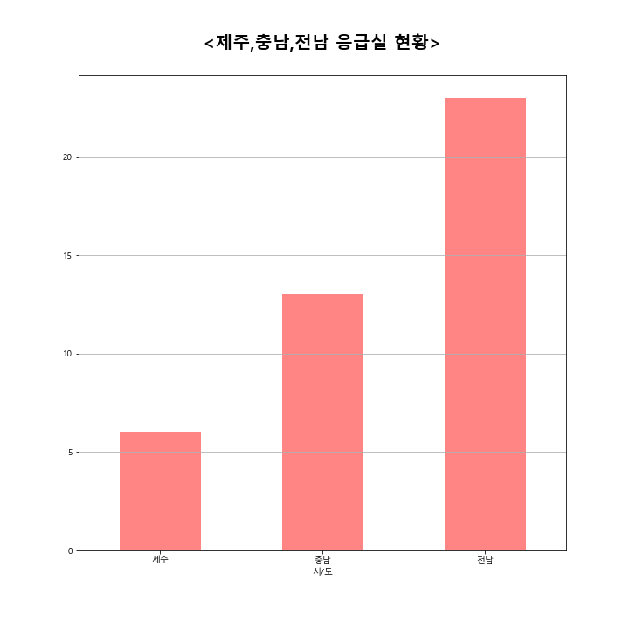
프로젝트 배경
팀 구성 및 역할
수행 절차 및 방법
결론 및 향후 과제
느낀점
03-4 데이터 시각화
Notes:
분석 결과 노인 교통사고는 다른 연령대보다 사망율이 높고 치명적이었습니다. 그러하여 저희는 노인 보행자가 교통사고를 당했을 때 바로 다음의 처치가 응급실이라고 판단을 하여 지역별 응급실현황과 사고다발지역을 함께 연결시켜 분석해봤습니다.
첫번째로, 위 데이터는 세 지역의 응급실 현황을 보여주는 그래프입니다.
응급실이 있는 병원의 개수는 전남 23곳, 충남 13곳, 제주 6곳으로 나타났습니다.
<관련 QnA>
Q : 왜 응급실과 사고다발지역을 연관시켰는가? 둘의 상관관계 질문?
A : 노인 교통사고는 다른 연령대별보다 훨씬 더 사망율이 높고 치명적이라고 생각을 했다. 또한, 노인보행자가 교통사고를 당했을 때 바로 다음의 처치가 응급실이라고 판단을 하여 지역별 응급실현황과 사고다발지역을 함께 연결시켜 분석해보았다. (재영추가)촌락에 거주하는 노인보행자가 교통사고를 당했지만, 응급의료기관이 근처에 없어 골든아워를 놓치고 타 지역으로 이송 중 과다 출혈로 치료도 못 하고 사망하는 사례가 발생하고 있고 사고다발지역과 응급실의 거리는 노인 뿐만 아니라 전 연령층에서 가장 중요한 요소 중 하나라고 생각합니다.
(관련기사 ➔ https://www.ytn.co.kr/_ln/0103_201603251041113275)

Slide 23
프로젝트 배경
팀 구성 및 역할
수행 절차 및 방법
결론 및 향후 과제
느낀점
03-4 데이터 시각화
지역별 사고다발 지역 | 지역별 응급실 현황 | 지역별 사고다발 지역 및 응급실 | 사고다발 지역과 응급실 간 거리의 평균(반경)
충남 사고다발 지역
충남 응급실
충남 사고다발 지역 및 응급실
충남 응급실 및 사고다발 지역 반경
전남 사고다발 지역
전남 응급실
전남 사고다발 지역 및 응급실
전남 응급실 및 사고다발 지역 반경
제주 사고다발 지역
제주 응급실
제주 사고다발 지역 및 응급실
제주 응급실 및 사고다발 지역 반경
지역별 사고다발 지역과 응급실 간 거리를 반경으로 표현
Notes:
다음으로
세 지역의 사고 다발지역과 응급실 간의 평균거리를 반경으로 표시해 FOLIUM으로 시각화 하였습니다.
첫번째로 제주를 보시겠습니다. 제주가 섬이다 보니 두 지점 간의 평균거리가 내륙보다는 짧았습니다. 또한 유동인구가 많은 도심에서만 교통사고 다발지역이 형성되었습니다.
두번째로 전남은 주요 도시에서의 사고다발지역 평균거리인 10.5km 반경 내에 응급실이 있었지만 진도와 같은 섬지역이나 촌락에서 발생한 사고는 짧은 시간 내에 응급실로 도달할 수 없습니다.
마지막 충남은 세 지역 중 가장 높은 노인 인구수가 나타났고 응급실은 전남보다 상대적으로 부족하다는 것을 알 수 있었습니다.
평균 15.6km를 기준으로 반경을 표시하였고 그 결과 전남과 비슷한 형태를 볼 수 있습니다.
<관련 QnA>
Q : 사고다발 지역이 노인뿐 아니라 전 연령층에서 일어나는 지역인지 확인해봤는가?
A : 맨 앞에서 연령층별 교통사고 사망자수를 확인했을 때, 다른 연령층과 비교했을 때 노인층이 현저히 높게 나타났다. 이 점을 바탕으로 다른 연령대보다 노인이 치명적일 것이라 판단하여 전 연령층과 비교하진 않았으며, 프로젝트를 진행하면서 해당 내용을 향후 과제로 남겨둔 점 참고 바람

Slide 24
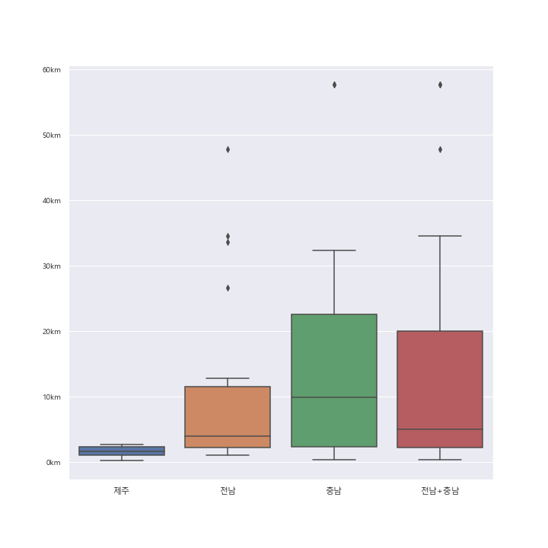
프로젝트 배경
팀 구성 및 역할
수행 절차 및 방법
결론 및 향후 과제
느낀점
03-4 데이터 시각화
<사고다발 지역과 응급실의 평균 거리>
진도읍 47.8km
서천읍
57.7km
Notes:
FOLIUM으로 시각화 진행 후 사고다발지역과 응급실 간의 거리를 박스 플롯으로 표현해 보았습니다.
제주의 경우 사고다발 지역과 응급실 간의 최소 거리는 200m, 최대 거리는 2.7km 사이에서 사고가 나타난 것을 확인하였습니다.
내륙에 있는 두 지역을 더해 비교했을 때 전남과 충남의 응급실 거리는 사고다발지역과 거리가 있다는 점을 알 수 있었습니다.
예를 들면 전남은 진도읍, 충남은 서천읍이 응급실과 가장 멉니다.
<관련 QnA>
전남의 경우 제주와는 달리 상대적으로 응급실과 교통사고 다발지역 차이가 있다는 걸 알 수 있었습니다. 특히 47.8km로 응급실과의 거리가 가장 많이 차이나는 진도읍을 보며 섬지역이나 촌락에서 병원 인프라가 부족하다는 걸 알 수 있었습니다.
충남의 경우는 두개의 지역보다 넓은 boxplot의 형태로서 제주와 전남에 비해서 여러 사고지점들이 응급실 거리가 멀다는 걸 의미했습니다. 이러한 요인으로는 노인교통사고 사망자수는 전남에 비해 높았지만, 상대적으로 응급실 현황이 적은 점을 하나의 요인으로 생각 해 볼 수 있었습니다.

Slide 25

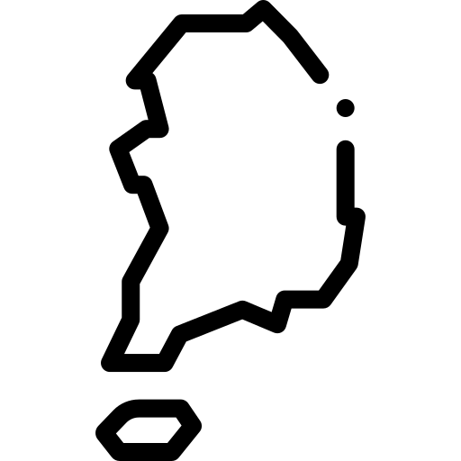








프로젝트 배경
팀 구성 및 역할
수행 절차 및 방법
결론 및 향후 과제
느낀점
결론
#연령대별
#사상자수대비
#사망자비율
#65세이상
#10만명당
#노인사망자수
#제주도
#충남,전남
#사고유형별
#노인사망자수
#횡단중
#제주3월
#충남,전남10월
#6시~8시
#18시~20시
#응급실현황과
#사고다발지역
#시장
#병원
#교차로,회전차로
Notes:
프로젝트 분석 결과 노인교통사고 사망자수 비율이 높은 지역은 제주,전남,충남 순으로 집중되어 있는 것으로 분석 되었으며, 세 지역 모두 횡단중에 가장 높은 사고 발생율을 나타냈습니다. 세부적으로 세지역 모두 월요일에 가장 높은 노인 교통사고 사망자수를 기록했습니다. 월별로는 제주는 3월, 전남과 충남은 10월, 시간대별로는 제주는 오전6시와 10시 사이 전남과 충남은 저녁 6시와 8시에 가장 높은 사망자수를 기록했습니다.
이러한 노인교통사고 사망자 현황을 분석하고 난 후 지역별 응급실현황과 사고 다발지역을 연관 지어 분석했습니다. 그 결과 세 지역의 공통점으로 노인교통사고는 주로 시장,병원,교차로등 유동인구가 많은 곳에서 일어나는것을 파악할수있었습니다. 제주도는 섬 특성상 인구가 집중된 도심에서만 교통사고 다발지역이 형성되어 상대적으로 두 지역보다 평균 거리가 낮게 나왔습니다. 전남과 충남의 교통사고 다발지역들 다수가 응급실 간의 평균거리보다 멀리 떨어져 있는곳에서 발생한것을 알 수 있었습니다. 이 점은 내륙의 특성상 여러 지역으로 퍼져있었고 특히, 병원 인프라가 상대적으로 적은 촌락에서 사고가 발생했을시 인근 도시에있는 응급실로 이동을 해야한다는 점에서 원인을 생각해 볼 수 있었습니다.
본 프로젝트는 공공데이터를 수집하여 여러 분석 기법으로 지역별 노인교통사고 사망자 현황을 분석하여 시각화를 진행하였습니다. 이렇게 분석된 결과를 토대로 노인교통사고를 감소시키기 위한 개선책 및 관련의사결정에 조금이라도 유익한 도움이 되길 바랍니다.

Slide 26
프로젝트 배경
팀 구성 및 역할
수행 절차 및 방법
결론 및 향후 과제
느낀점
향후 과제
- 응급실 외 외상센터/전문의 유무와 노인 교통사고 사망의 상관관계
- 차대사람 외 다양한 사고유형 분석
- 노인뿐만이 아닌 전 연령층 사건의 분석
Notes:
!!!!!!!!!!!!!애니메이션!!!!!!!!!!!!!!!!!!!!!넘겨!!!
프로젝트 진행 과정을 돌이켜보면 데이터 수집에 대해서 아쉬움이 남았는데요, 그 점을 향후 과제로 작성해보았습니다.
분석을 하던 중 “일반 응급실과 중증 외상 치료가 가능한 응급실과 차이가 있을까?”라는 의문이 생겼고, 이를 토대로 외상센터나 응급실 분류 데이터를 가지고 분석해 다면 더 유의미한 분석을 진행할 수 있었을 거라고 생각했습니다.
또한 프로젝트 시간 제한과 데이터 분석 경험의 부족으로 일부의 노인 교통사고 유형만 분석을 하였습니다. 향후에는 교통사고의 여러 유형과 전연령층을 분석해 본다면 교통사고 사상자를 감소시킬 수 있는 의미 있는 결과를 만들 수 있을거라고 생각했습니다.

Slide 27
프로젝트 배경
팀 구성 및 역할
수행 절차 및 방법
결론 및 향후 과제
느낀점
- 수업 적용의 어려움
- 데이터의 정확한 수집 기준 혼란
- 데이터 분석 과정에서 주제 방향과 정체성이 흔들림
- 팀원들간 충분한 대화
- 배려와 협동
- 선생님과 FT님들의 격려와 도움
Notes:
첫 프로젝트를 진행하면서 많은 난관이 있었는데요.
먼저 주제를 정하더라도 완벽한 데이터를 찾기가 쉽지 않았습니다.
데이터를 제공하는 기관마다 컬럼과 기준 값이 달랐기 때문입니다.
그 다음으로는 해당 데이터가 가공된 데이터인지 로우 데이터인지 판단하는 데에 어려움이 있었습니다.
그리고 많은 데이터를 접할수록 주제의 방향성에 대해 혼란스럽기도 했습니다.
그럼에도 불구하고 팀원들의 열정과 배려로 포기 하지 않았고
첫 프로젝트에서 길 잃은 양처럼 헤매고 있을 때마다 도움을 주신 강사님과 FT님들께 감사의 말씀을 전합니다.
그럼 발표 마치겠습니다.

Slide 28

감사합니다
감사합니다

Slide 29
Q&A
감사합니다

Slide 30
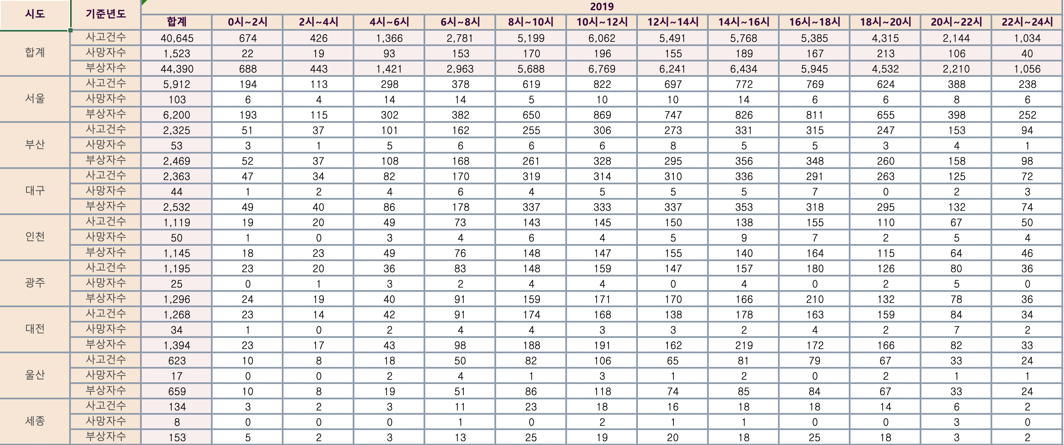
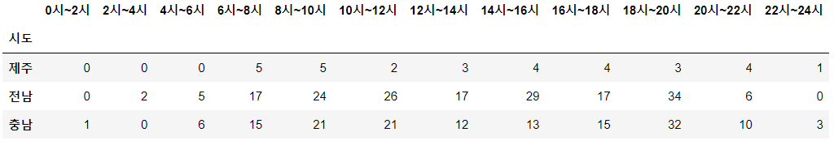
프로젝트 배경
팀 구성 및 역할
수행 절차 및 방법
결론 및 향후 과제
느낀점
03-3 데이터 전처리 및 탐색
<시간대별 노인 교통사고 사망자 수>
Notes:
시간대별 사망자 데이터도 앞부분과 같습니다.

Slide 31
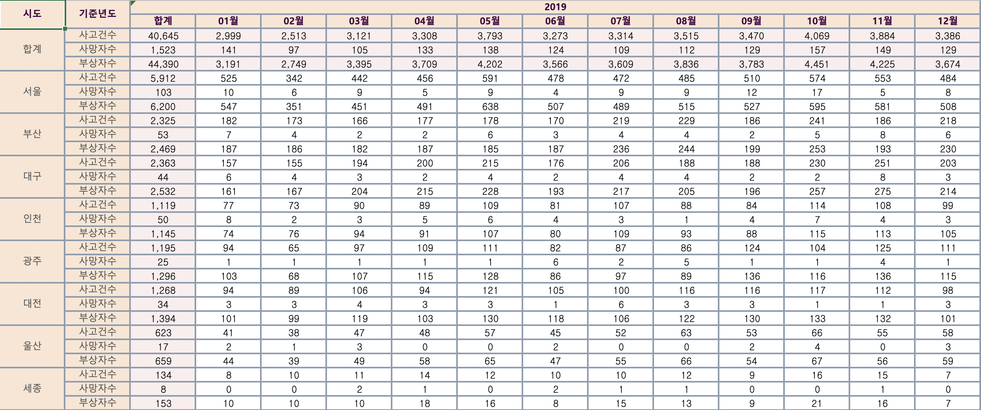
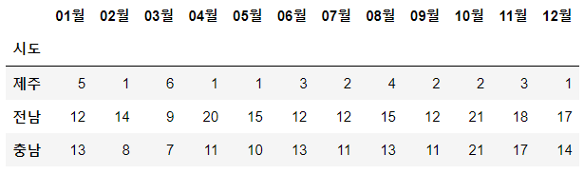
프로젝트 배경
팀 구성 및 역할
수행 절차 및 방법
결론 및 향후 과제
느낀점
03-3 데이터 전처리 및 탐색
<월별 노인 교통사고 사망자 수>
Notes:
월별 사망자 데이터도 앞에서와 같이 동일하게 처리하였습니다.

